Slide 1
Uvod u veb i internet tehnologije

Slide 2
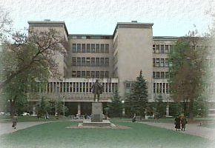
Jezici za obeležavanje

Slide 3
Načini rada sa tekstualnim dokumentima

Slide 4
Rad sa tekstualnim dokumentima
U današnjem dobu računara, izdvajaju se dva paradigmatična pristupa za kreiranje tekstualnih dokumenata
WYSIWYG (What You See Is What You Get) pristup
korišćenje jezika za obeležavanje
U nastavku će ukratko biti opisana oba pristupa, a potom će (zbog mnogobrojnih prednosti koje ovaj pristup donosi) naglasak biti stavljen na eksplicitno obeležavanje teksta korišćenjem jezika za obeležavanje

Slide 5
Rad sa tekstualnim dokumentima (2)
WYSIWYG pristup
Alati zasnovani na WYSIWYG pristupu zahtevaju od korisnika da tekst uredi u obliku koji je spreman za konačno prikazivanje na ciljnom medijumu (npr. štampanje na papiru)
Tekst se uređuje oslanjajući se direktno na njegovu grafičku prezentaciju, najčešće korišćenjem miša i elemenata grafičkog korisničkog okruženja
Tipični primeri ovakvih alata su alati za kancelarijsko poslovanje (npr. Microsoft Office, OpenOffice.org)

Slide 6
Rad sa tekstualnim dokumentima (3)
Pristup eksplicitnim obeležavanjem teksta
Tehnika eksplicitnog obeležavanja strukture dokumenata olakšava njihovu automatsku obradu
Obeleženi dokumenti postaju uskladištene informacije koje je moguće automatski obrađivati korišćenjem raznovrsnim računarskih aplikacija, ali i prikazivati u obliku pogodnom za čitanje od strane čoveka
Ovaj pristup dobija na značaju kada se izvrši jasno i eksplicitno razdvajanje obeležavanja logičke strukture i obeležavanja vizuelne prezentacije dokumenta
Logička struktura dokumenta podrazumava njegovu organizaciju na manje jedinice (npr. poglavlja, sekcije, pasuse), kao i označavanje njegovih istaknutih delova (npr. primeri, citati, definicije i teoreme)
Vizuelna prezentacija odreduje izgled dokumenta u trenutku prikazivanja ili štampanja

Slide 7
Rad sa tekstualnim dokumentima (4)
Pristup eksplicitnim obeležavanjem teksta
Razdvajanje logičke strukture dokumenata od njihove grafičke prezentacije daje mogućnost da se uz minimalan trud istim podacima pridruže sasvim različiti vizuelni prikazi
Prilikom eksplicitnog obeležavanja teksta, koriste se jezici za obeležavanje teksta (markup languages)
To su veštački jezici u kojima se korišćenjem posebnih oznaka opisuje logička struktura teksta ili njegov grafički izgled.
Najpoznatiji jezici za obeležavanje su HTML, Tex tj. LaTeh, PostScript, RTF, itd.
Svaki od ovih jezika odlikuje se konkretnom sintaksom označavanja i koristi se za označavanje jednog tipa dokumenta (npr. HTML se koristi za označavanje hipertekstualnih dokumenata)
U praksi se često javlja potreba za označavanjem velikog broja različitih tipova dokumenata (npr. označavanje pisama, tehničkih izveštaja, zbirki pesama, itd.)

Slide 8
Rad sa tekstualnim dokumentima (5)
Pristup eksplicitnim obeležavanjem teksta
Jasno je da svaki pojedinačni tip dokumenata zahteva svoj način označavanja i skup oznaka pogodnih za njegovo označavanje
Ovo dalje omogćcava izradu specifičnih softverskih alata pogodnih za određenu vrstu obrade specifičnih tipova dokumenata
Kako bi se na precizan i uniforman način omogućilo definisanje konkretnih jezika za označavanje različitih tipova dokumenata, razvijeni su i meta jezici
Najpoznatiji meta jezici za obeležavanje su SGML i XML, u čijem okviru su definisani jezici HTML, XHTML, MathML, SVG itd.

Slide 9
SGML

Slide 10
Karakteristike i istorijat SGML
Standardni opšti jezik za obeležavanje (Standard Generalized Markup Language) je meta jezik za obeležavnje standardizovan od strane medunarodne organizacije za standarde (pod oznakom „ISO 8879:1986 SGML”)
Jezik je razvijen za potrebe kreiranja mašinski čitljivih dokumenata u velikim projektima industrije, državne uprave, vojske itd.
Osnovna motivacije prilikom standardizovanja ovog jezika je bila da se obezbedi trajnost dokumentima i njihova nezavisnost od aplikacija kojima su kreirani
Informacije skladištene u okviru SGML dokumenta su nezavisne od platforme tj. od softvera i hardvera
Pretečom jezika SGML smatra se jezik GML (Generalized Markup Language) nastao u kompaniji IBM 1960-tih

Slide 11
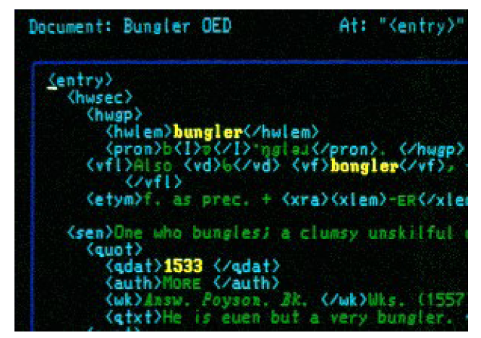
Karakteristike i istorijat SGML (2)
Jedna od značajnijih primena jezika SGML je bila izrada drugog, elektronskog, izdanja Oksfordskog rečnika engleskog jezika (OED)
Fragment oksfordskog rečnika obeležen SMGL elementima

Slide 12
Karakteristike i istorijat SGML (3)
Može se reći da je najznačajnija primena jezika SGML došla kroz jezik HTML, čije su prve verzije definisane upravo u okviru jezika SGML
Jezik HTML služi za obeležavanje hipertekstualnih dokumenata i postao je standardni jezik za obeležavanje dokumenata na vebu
Svaki jezik za obeležavanje koji je definisan u SGML-u naziva se i SGML aplikacija, pa se i jezik HTML smatra SGML aplikacijom
SGML se koristi da bi se obeležila struktura dokumenata odredenog tipa

Slide 13
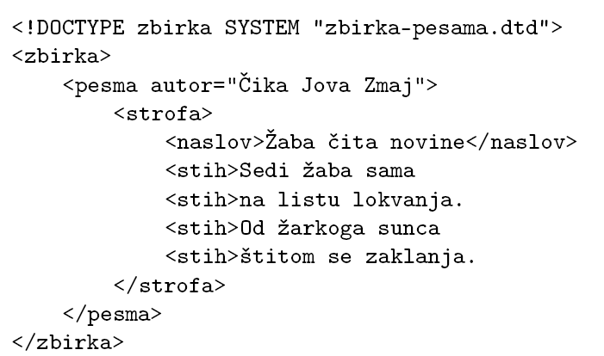
Ilustracije korišćenja SGML
Primer: Zbirka pesama sadri nekoliko pesama, pri čemu se svaka pesma sastoji od nekoliko strofa, a svaka strofa od nekoliko stihova
SGML uvodi oznake kojima se obeležavaju elementi dokumenta

Slide 14
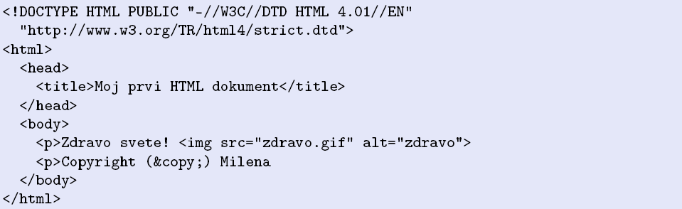
Ilustracije korišćenja SGML (2)
Primer: Jedan jednostavni HTML dokument
U oba prethodna primera, sadržaj dokumenta je obeležen oznakama koje odreduju njegovu strukturu

Slide 15
Struktura SGML
Dokumenti se sastoje od medusobno ugnježdenih elemenata
Za obeležavanje elemenata se koriste etikete (tagovi) oblika <ime-elementa> i </ime-elementa> (na primer <strofa> i </strofa> ili <body> i </body>)
Elementi sadrže tekst, druge elemente ili kombinaciju i jednog i drugog
Elementi mogu biti dodatno okarakterisani atributima
Atributi su oblika ime-atributa=“vrednostatributa” (na primer naslov= “Žaba čita novine")
U okviru teksta mogu se pojaviti i znakovni entiteti
Oni su oblika &ime-entiteta; (na primer &copy;) koji označavaju odredene znakove

Slide 16
Struktura SGML (2)
Sadržaj i značenje elemenata nije propisano meta jezikom, već svaki jezik definisan u okviru SGML-a definiše sopstveni skup etiketa koje koristi za obeležavanje i definiše njihovo značenje i moguće međusobne odnose
Svakom dokumentu, pridružen je njegov tip
Tip dokumenta određuje sintaksu dokumenta tj. određuje koji elementi, atributi i entiteti se mogu javiti u okviru dokumenta i kakav je njihov međusobni odnos
Posebni programi koji se nazivaju SGML parseri ili SGML validatori mogu da ispitaju da li je dokument u skladu sa svojim tipom tj. da li zadovoljava sva sintaksna pravila propisana odgovarajućim tipom

Slide 17
Struktura SGML (3)
Pripadnost odredenom tipu dokumenta, izražava se deklaracijom <!DOCTYPE> koja se navodi na početku samog dokumenta
U okviru ove deklaracije se nalaze informacije o imenu tipa dokumenta, organizaciji koja ga je kreirala i sl.
Obično se u okviru ove deklaracije nalazi uputnica na definiciju tipa dokumenta (Document type definition - DTD)
Ove datoteke definišu elemente od kojih se grade konkretni dokumenti
U prvom primeru tip dokumenta je definisan datotekom zbirka-pesama.dtd
U drugom primeru tip dokumenta je definisan datotekom http://www.w3.org/TR/html4/strict.dtd
Oznaka PUBLIC u drugom primeru ukazuje na to da je tip dokumenta javan i dostupan

Slide 18
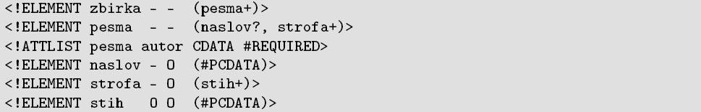
Struktura SGML (4)
Primer:
Tip dokumenta zbirke pesama uvodi elemente zbirka, pesma, strofa i stih i zahteva da se zbirka sastoji od nekoliko pesama, da se svaka pesma sastoji od nekoliko strofa, a da se svaka strofa sastoji od nekoliko stihova
U okviru ove definicije tipa dokumenta, specificirano je da pesma ima atribut autor kao i šta sve može biti vrednost ovog atributa
Dakle, korišćenje SGML-a podrazumeva kreiranje sopstvenih ili korišćenje javnih tipova dokumenata i obeležavanje dokumenata u skladu sa njihovim željenim tipom

Slide 19
Struktura SGML (5)
Proces kreiranja novih tipova dokumenata podrazumeva izradu
SGML deklaracije - formalnog opisa leksike samih dokumenata koja prevashodno određuje koji znaci se koriste prilikom kreiranja dokumenata
Definicije tipa dokumenta - formalnog opisa sintakse samih dokumenata koja određuje od kojih elemenata, etiketa, atributa i entiteta se dokument sastoji i kakav je njihov međusobni odnos
Semantičke specifikacije - neformalnog opisa semantike elemenata, etiketa i atributa koji se koriste u okviru dokumenata
Ovakva specifikacija može u sebi da sadrži i neka dodatna ograničenja koja se ne mogu izraziti u okviru formalne definicije tipa dokumenta

Slide 20
Osnovni konstrukti SGML
Elementi i etikete
Osnovna gradivna jedinica SGML dokumenata su elementi
Elementi su obično označeni etiketama (tag). Razlikuju se otvarajuće etikete koje označavaju početak elementa i koje su oblika <ime-elementa> i zatvarajuće etikete koje označavaju kraj elementa i koje su oblika </ime-elementa>
Treba istaći da elementi nisu isto što i etikete
Element sačinjava početna etiketa, završna etiketa i sav sadržaj (tekst i drugi elementi) koji se nalaze izmedu njih
Ime elementa se navodi i početnoj etiketi i u završnoj etiketi
Imena elemenata dozvoljeno je pisati i malim i velikim slovima i ne pravi se razlika izmedu velikih i malih slova

Slide 21
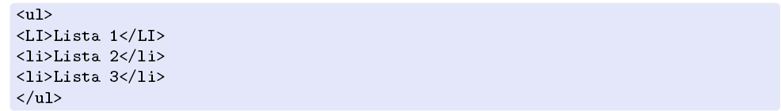
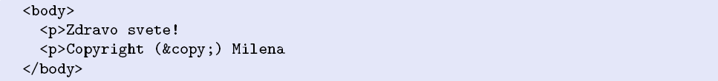
Osnovni konstrukti SGML (2)
Elementi i etikete
Primer: element ul jezika (tipa dokumenta) HTML, služi da označi neku listu nabrojanih stavki, i njegov sadržaj čine tri elementa li, čiji su sadržaji niske Lista 1, Lista 2 i Lista 3
Kod nekih SGML elemenata moguće je izostaviti završne etikete, dok je kod nekih čak moguće izostaviti i početne etikete
Primer: u jeziku HTML, elementi p služe da označe pasuse. Pasusi ne zahtevaju navodenje završne etikete </p>. Početak novog pasusa <p> implicitno označava kraj prethodnog, slično kao i oznaka kraja obuhvatajućeg elementa </body>

Slide 22
Osnovni konstrukti SGML (3)
Elementi i etikete
Neki SGML elementi nemaju svoj sadržaj
Primer: HTML element koji označava prelazak u novi red br
Kod praznih elemenata najčešće je zabranjeno navoditi završnu etiketu

Slide 23
Osnovni konstrukti SGML (4)
Atributi
Atributi sadrže dodatne informacije o SGML elementima
Atributi imaju svoj naziv i vrednost
Naziv atributa je razdvojen od vrednosti znakom jednakosti
Vrednost atributa treba biti navedena u okviru navodnika ("") ili apostofa (’’)
U okviru navodnika moguće je korišćenje apostofa i obratno
Ponekad navodnici i/ili apostofi, kod vrednosti atributa, mogu biti izostavljeni
Atributi elementa se navode u okviru njegove početne etikete
Primer: atribut href elementa a jezika HTML odreduje odredište hiperveze

Slide 24
Osnovni konstrukti SGML (5)
Atributi
Atributi sadrže dodatne informacije o SGML elementima
Atributi imaju svoj naziv i vrednost
Naziv atributa je razdvojen od vrednosti znakom jednakosti
Vrednost atributa treba biti navedena u okviru navodnika ("") ili apostofa (’’)
U okviru navodnika moguće je korišćenje apostofa i obratno
Ponekad navodnici i/ili apostofi, kod vrednosti atributa, mogu biti izostavljeni
Atributi elementa se navode u okviru njegove početne etikete
Primer: atribut href elementa a jezika HTML odreduje odredište hiperveze
Imena atributa su nezavisna od veličine slova, dok vrednosti nekada zavise, a nekada ne zavise od veličine slova

Slide 25
Osnovni konstrukti SGML (6)
Entiteti
SGML daje mogućnost imenovanja delova sadržaja na portabilan način
Koncept eniteta u SGML uvodi izvesnu vrstu makro zamena
Zamena entiteta se vrši kada se dokumenti analiziraju odgovarajućim parserom
Primer: moguće je deklarisati entitet pod imenom uvit koji se zamenjuje tekstom Uvod u Veb i Internet tehnologije, i zatim se u okviru ovog dokumenta na ime predmeta pozivati korišćenjem reference na entitet
Postoji nekoliko vrsta entiteta i referenci na entitete:
obični entiteti (regular entities)
parametarski entiteti (parameter entities)
znakovni entiteti (character entities)

Slide 26
Osnovni konstrukti SGML (7)
Entiteti
Obični entiteti
Reference na obične entitete počinju sa znakom & i završavaju se sa ; i
Moguće ih je navoditi u okviru teksta dokumenta (ne u okviru DTD)
Primer: ako se negde u okviru dokumenta javi sadržaj
ovim je u stvari kodiran tekst
Parametarski entiteti
Reference na parametarske entitete počinju znakom % i završavaju se sa ;
Moguće ih je navoditi samo u okviru DTD dokumenta (ne u okviru objektnih dokumenata)

Slide 27
Osnovni konstrukti SGML (8)
Entiteti
Znakovni entiteti
Njima se uvode imena koja označavaju odredene znakove
Koriste se da bi se naveli znakovi koji imaju specijalno značenje, zatim neki retko korišćeni znakovi, znakovi koji nisu podržani tekućim kodiranjem ili znakovi koje je nemoguće uneti u okviru softvera za kreiranje dokumenata
Primer: u jeziku HTML "&lt;" označava znak <, dok "&quot;" označava znak „
Pored referenci na znakovne entitete, za predstavljanje znakova u dokumentima je moguće koristiti i numeričke znakovne reference
One se navode kao brojevi (dekadni ili heksadekadni) zapisani izmedu &# i ;
Obično ove vrednosti odgovaraju ISO 10646, tj. UNICODE-u
Heksadekadni kodovi počinju sa x ili X

Slide 28
Osnovni konstrukti SGML (9)
Komentari
U okviru SGML dokumenata moguće je navoditi i komentare, i to na sledeći način:
Označene sekcije
Označene sekcije (marked sections) se koriste da bi se označili delovi dokumenta koji zahtevaju posebnu vrstu procesiranja
One su sledećeg oblika:
Najčešće korišćene ključne reči su:
CDATA - označava doslovan sadržaj koji se ne parsira
IGNORE - označava da se sekcija ignoriše tokom parsiranja
INCLUDE - označava da se sekcija uključuje tokom parsiranja
TEMP - označava da je sekcija privremeni deo dokumenta

Slide 29
Osnovni konstrukti SGML (10)
Instrukcije procesiranja
Instrukcije procesiranja (processing instructions) su lokalne instrukcije aplikaciji koja obrađuje dokument
One su napisane na način specifičan za aplikaciju
Navode se izmedu <? i ?>
Primer: u delu HTML dokumenta instrukcija <?php echo date("h:i:s"); ?> govori PHP interpetatoru koji obrađuje dokument da je u pitanju deo PHP koda koji je onda potrebno interpretirati

Slide 30
Definicije tipa dokumenta
Svaki element i atribut u okviru neke SGML aplikacije se definiše u okviru definicije tipa dokumenta (DTD)
Deklaracije entiteta
Entiteti se deklarišu korišćenjem <!ENTITY za kojim sledi ime entiteta, vrednost entiteta pod navodnicima i završni znak >
Primer: Ovim je deklarisan entitet
U slučaju parametarskih entiteta, koristi se oznaka %
Primer: Ovim je deklarisan parametarski entitet
Već deklarisani entitet nože učestvovati u deklaraciji drugih entiteta
Primer: Pethodno deklarisan entitet se dalje koristi u okviru DTD za deklaraciju drugih entiteta

Slide 31
Definicije tipa dokumenta (2)
Deklaracije elemenata
Većina DTD se sastoji od deklaracija elemenata i njihovih atributa
Deklaracija elementa počinje sa <!ELEMENT, zavrˇsava se sa >, a izmedu se navodi:
Ime elementa
Pravila minimalizacije, koja određuju da li je neka od etiketa opciona
Dve crtice - nakon imena označavaju da su obe etikete obavezne
Crtica - za kojom sledi O označava da se završna etiketa može izostaviti
Dva slova O označavaju da se obe etikete mogu izostaviti
Sadržaj elementa. Dozvoljeni sadržaj elementa se naziva model sadržaja (content model) Za definiciju modela sadržaja koriste se:
prosti modeli sadržaja
složeni modeli sadržaja

Slide 32
Definicije tipa dokumenta (3)
Deklaracije elemenata
prosti modeli sadržaja
EMPTY - elementi koji nemaju sadržaj, tj. prazni elementi
ANY - element može imati proizvoljan sadržaj koji se sastoji od teksta i drugih elemenata
CDATA (character data) – sadržaj koji se neće analizirati pomoću SGML parsera Sadržaj se tumači doslovno kako je napisan tj. reference na enititete se ne zamenjuju entitetima, a etikete koje se u njemu nalaze ne označavaju elemente.
RCDATA (replacable character data) - slično kao CDATA, osim što se reference zamenjuju (etikete i dalje ne označavaju elemente)
složeni modeli sadržaja - koriste se u slučaju kada element može da sadrži druge uneždene elemente
Modeli grupe su predstavljeni izrazima u zagradama

Slide 33
Definicije tipa dokumenta (4)
Deklaracije elemenata
Atomi u izrazima modela grupe za složeni modeli sadržaja su:
imena elemenata - označavaju uneždene elemente
#PCDATA (parsed character data) - tekst koji će se analizirati pomoću parsera Reference na enititete se u okviru ovog teksta se zamenjuju entitetima i etikete koje se u njemu nalaze označavaju elemente
Ovi atomi se dalje mogu kombinovati sledećim veznicima
A? - atom A se može, ali ne mora pojaviti
A+ - atom A se mora pojaviti jedan ili više puta
A* - atom A se mora pojaviti nula ili više puta
A | B - ili atom A ili atom B se mora pojaviti, ali ne oba
A, B - oba atoma A i B se moraju pojaviti u tom redosledu
A & B - oba atoma A i B se moraju pojaviti u bilo kom redosledu

Slide 34
Definicije tipa dokumenta (4)
Deklaracije elemenata
Moguće je definisati dodatna pravila uključivanja i isključivanja sadržaja
+(S) - sadržaj S se može pojaviti.
-(S) - sadržaj S se ne sme pojaviti
Definicije elemenata mogu da sadrže reference parametarskih entiteta
Primer: Delovi DTD za zbirku pesama Element zbirka u sebi sadrži jedan ili više elemenata pesma, pri čemu se obe etikete moraju navoditi Element pesma može, a ne mora, da sadrži element naslov za kojim sledi jedan ili više elemenata strofa. Obe etikete se opet moraju navesti

Slide 35
Definicije tipa dokumenta (5)
Deklaracije elemenata
Primer: Delovi DTD za zbirku pesama Sadržaj elementa stih je proizvoljan tekst koji može da uključi i reference entiteta, ali ne sme da uključi druge elemente
Primer: Elemenat u HTML-u koji predstavlja hiper-vezu Ovde je korišćeno je dodatno pravilo isključivanje sadržaja, pa element A sadrži nula ili više elemenata obuhvaćenih parametarskim entitetom %inline;, ali ne sme da sadrži drugi element A

Slide 36
Definicije tipa dokumenta (6)
Deklaracije atributa
Deklaracija atributa u okviru DTD počinje sa <!ATTLIST, nakon koga se navodi element za koji se deklariše atribut, potom sledi lista deklaracija pojedinačnih atributa i na kraju se navodi simbol >
Svaka deklaracija pojedinačnih atributa je trojka koja definiše:
Ime atributa
Tip vrednosti atributa, ili eksplicitno naveden skup dopustivih vrednosti Najčešće korišćeni tipovi su:
CDATA (character data) - kao i u slučaju elemenata, označava tekst koji se neće analizirati pomoću SGML parsera
NAME - označava imena
ID - Označava jedinstvene identifikatore tj. imena koja moraju biti jedinstvena u celom dokumentu
NUMBER - Označava brojevne vrednosti
Naznaku da li je vrednost atributa implicitna, fiksirana ili zahtevana

Slide 37
Definicije tipa dokumenta (7)
Deklaracije atributa
Ako je naznačeno da je vrednost atributa implicitna (ključna reč #IMPLIED), to znači da podrazumevanu vrednost određuje softver koji vrši obradu dokumenta
Ako je naznačeno da je vrednost atributa fiksirana (ključna reč #FIXED), to podrazumeva da atrubut može da ima samo jedinu moguću vrednost koja je u nastavku navedena
Ako je naznačeno da je vrednost atributa zahtevana (ključna reč #REQUIRED), tada je na ovom mestu moguće i eksplicitno specificirati podrazumevanu vrednost atributa
Naravno, definicije atributa mogu da sadrže reference parametarskih entiteta

Slide 38
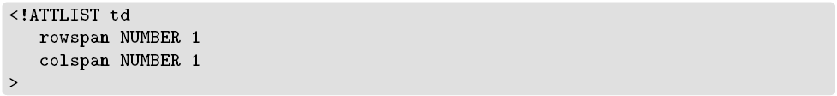
Definicije tipa dokumenta (8)
Deklaracije atributa
Primer: Delovi DTD za zbirku pesama Ovim je za element pesma deklarisan atribut autor, čija je vrednost neki tekst, pri čemu je navođenje atributa obavezno
Primer: Delovi DTD za tabelu u HTML-u Ovim se za element td uvode atributi rowspan i colspan čije su vrednosti brojevi, dok je podrazumevana vrednost za oba atributa 1

Slide 39
Definicije tipa dokumenta (9)
Deklaracije atributa
Primer: Delovi DTD za deo HTML-a Ovim se označava da vrednost atributa version elementa html može da bude isključivo vrednost određena parametarskim entitetom HTML.Version (koji definiše tekuću verziju)

Slide 40
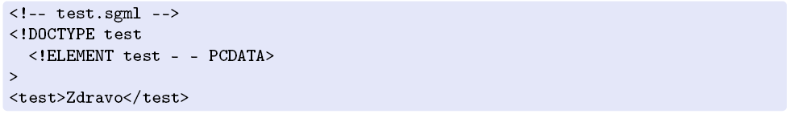
Uključivanje DTD
DTD može biti naveden ili kroz unutrašnju ili kroz spoljašnju deklaraciju
Unutrašnja deklaracija podrazumeva da se DTD deklaracije nalaze u zaglavlju datoteke u kojoj je smešten dokument
Primer: Unutrašnja deklaracija <?xml version="1.0"?>
<!DOCTYPE note [
<!ELEMENT note (to,from,heading,body)>
<!ELEMENT to (#PCDATA)>
<!ELEMENT from (#PCDATA)>
<!ELEMENT heading (#PCDATA)>
<!ELEMENT body (#PCDATA)>
]>
<note>
<to>Tove</to>
<from>Jani</from>
<heading>Reminder</heading>
<body>Don't forget me this weekend</body>
</note>

Slide 41
Uključivanje DTD (2)
Primer: Unutrašnja deklaracija <?xml version="1.0"?> <!DOCTYPE note [ <!ELEMENT note (to,from,heading,body)> <!ELEMENT to (#PCDATA)> <!ELEMENT from (#PCDATA)> <!ELEMENT heading (#PCDATA)> <!ELEMENT body (#PCDATA)> ]>
<note>
<to>Tove</to>
<from>Jani</from>
<heading>Reminder</heading>
<body>Don't forget me this weekend</body>
</note>

Slide 42
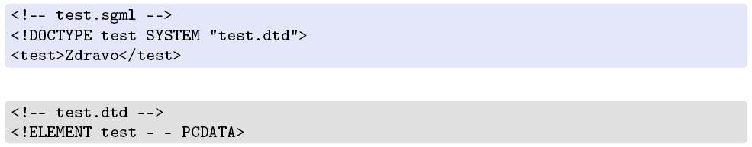
Uključivanje DTD (2)
DTD može biti naveden ili kroz unutrašnju ili kroz spoljašnju deklaraciju
Spoljašnja deklaracija podrazumeva da se DTD deklaracije nalaze u spoljašnjoj datoteci, bilo na lokalnom sistemu ili javno na vebu
U tom slučaju se u okviru <!DOCTYPE> navodi ime datoteke koja sadrži DTD
Primer: Spoljašnja deklaracija

Slide 43
Uključivanje DTD (3)
Primer: Spoljašnja deklaracija
note.dtd <!ELEMENT note (to,from,heading,body)>
<!ELEMENT to (#PCDATA)>
<!ELEMENT from (#PCDATA)>
<!ELEMENT heading (#PCDATA)>
<!ELEMENT body (#PCDATA)>
note.xml
<?xml version="1.0"?>
<!DOCTYPE note SYSTEM "note.dtd">
<note>
<to>Tove</to>
<from>Jani</from>
<heading>Reminder</heading>
<body>Don't forget me this weekend!</body>
</note>

Slide 44
Zahvalnica
Delovi materijala ove prezentacije su preuzeti iz:
Skripte iz predmeta Uvod u veb i internet tehnologije, na Matematičkom fakultetu Univeziteta u Beogradu, autor prof. dr Filip Marić
Skripte iz predmeta Informatika na Univerzitetu Milano Bicocca, autor dr Mirko Cesarini

